Slide 1
Пазарните сили на търсенето и предлагането

Slide 2

В тази тема ще се отговори на следните въпроси:
Какви фактори влияят на търсенето на купувачите на стоки?
Какви фактори влияят върху предлагането на продавачите на стоки?
Как търсенето и предлагането определят цената на стоката и продаденото количество?
Кои се промените във факторите, които влияят върху търсенето или предлагането засягащи пазарната цена и количеството от предлаганите стоки? Стоки на Гифен и Веблен
Как пазарите разпределят ресурсите?
Еластичност на търсенето и предлагането
Пазарно равновесие и неравновесие
1

Slide 3
Пазари и конкуренция
0
Пазара е група от купувачи и продавачи на даден продукт.
В един конкурентен пазар има много купувачи и продавачи, и всеки има незначителен ефект върху цената.
Необходими ограничения:
При съвършено конкурентен пазар: Всички стоки, са хомогенни Купувачите и продавачите са толкова много, че никой не може да повлияе на пазарната цена - всеки е «приемащ цената" В тази тема, ние приемаме пазарите, че са съвършенно конкурентни.
Notes:
2
В реалния свят, има сравнително малко съвършено конкурентни пазари. Повечето стоки се предлагат в много различни разновидности - включително и сладолед, примерът в презентацията. И има много пазари, в които броят на фирмите е достатъчно малка, че някои от тях имат способността да повлиаят на пазарната цена.
За сега, обаче, ние гледаме на предлагането и търсенето в съвършено конкурентни пазари, поради две причини: Първо, тя е по-лесно да се учи. Разбирането за съвършено конкурентни пазари го прави много по-лесно да се научат на по-реалистичен, но сложен анализ е на несъвършено конкурентни пазари. На второ място, въпреки липсата на реализъм, перфектно конкурентен модел може да ни научи много за това как работи светът, както ще видим много пъти в следващите теми.

Slide 4
Търсене (Demand)
0
Търсеното количество на всяка стока е количеството на стоката, които купувачите имат желание и възможност за закупуване.
Нужно е да правим разлика между понятията търсене и търсено количество, търсенето- (d) е процес, който отразява поведението на купувачите при всяко възможно равнище на цената, а търсеното количество – при точно определено равнище на цената (dnx).
Закон на търсенето: твърдението, че търсеното количество на стоките спада, когато цената на стоката се покачва, при равни други условия и обратно
Notes:
3
Търсенето следва от поведението на купувачите.

Slide 5
Търсено количество
0
Цена за кафе | Количество кафе
$0.00 | 16
1.00 | 14
2.00 | 12
3.00 | 10
4.00 | 8
5.00 | 6
6.00 | 4
Търсенето-(d):
таблицата, която показва връзката между цената на стоката и търсеното количество Пример: търсене на Мария за кафе.
Търсено количество-d 1- търсеното количество е конкретно определено в зависимост от цената, дохода и желанието на потребителя
Забележете, че Мария инстинктивно спазва закона за търсенето, защото при висока цена купува по-малко, а при ниска купува повече.
Notes:
4

Slide 6
Кривата на търсенето на Мария
0
P на кафето | Търсени Q кафета
$0.00 | 16
1.00 | 14
2.00 | 12
3.00 | 10
4.00 | 8
5.00 | 6
6.00 | 4
P на кафето
Q кафета
Notes:
5

Slide 7
Пазарно търсене и индивидуално търсене
0
Пазарно търсене е сумата от количествата, изисквани от всички купувачи на всяка цена.
Да предположим, Мария и Иван са единствените купувачи в пазара на кафе. (Qd = търсеното количество)
P
Мария Q^{d}
Иван Q^{d}
Пазар Q^{d}
$.0.00
16
+
8
=
24
1.00
14
+
7
=
21
2.00
12
+
6
=
18
3.00
10
+
5
=
15
4.00
8
+
4
=
12
5.00
6
+
3
=
9
6.00
4
+
2
=
6
6
Notes:
6
Този пример нарушава правилото за "много купувачи" в състояние на съвършена конкуренция. И все пак, ние просто се опитваме да покажем тук, че на всяка цена, търсеното количество на пазара е сумата на търсеното количество от всеки купувач на пазара. Това важи независимо дали има два купувачи или два милиона купувачи. Но би било по-трудно да се поберат данните за два милиона купувачи на този слайд, така че ние даваме пример с двама.

Slide 8
Пазарно търсене на кривата на кафе
0
P | Q^{d} (пазар)
$0.00 | 24
1.00 | 21
2.00 | 18
3.00 | 15
4.00 | 12
5.00 | 9
6.00 | 6
P
Q
Notes:
7

Slide 9
Фактори за пазарното търсене
0
Кривата на търсене показва как цената засяга търсеното количество, при равни други условия.
Тези "други неща" са неценови детерминанти на търсенето (т.е. неща, които определят търсенето на купувачите за стоки, с изключение на цената на стоката). Промените в тях изместват D кривата на търсенето.
Notes:
8

Slide 10
Други фактори, определящи равнището на търсенето
Px- цени на стоката х
Pr – цените на други стоки свързани със стоката х (взаимосвързани или взаимодопълващи се стоки)
Y – доходът на потребителя;
T – вкусовете и предпочитанията на потребителя;
E – очакванията на потребителя за бъдещите цени;
A – рекламата;
N - броя на населението;
Z – други фактори

Slide 11
А. Цени на взаимосвързани стоки
При стоките, които са взаимозаменяеми или субститути, ако се увеличи цената на една от тях, следва ръст на количеството на търсенето на другата при всяко значение на цената.
При стоките, които са взаимодопълващи се или комплиментарни, ако се увеличи цената на една от тях, се намалява количеството на търсенето на другата стока (пример цени на бензин и леки автомобили)

Slide 12
A.Взаимозаменяеми стоки
Пример:
При увеличението на цената на пилетата се търси друг заместител на пилешкото месо и се увеличава количеството на търсенето на риба при всяко значение на цената. Кривата D се измества надясно D1

Slide 13
Б. Доходи на потребителите
Когато дохода на потребителя расте, той обикновено харчи повече (при неизменни други фактори). Неговото търсене може да се увеличи за много други стоки, но не за всички. Това се забелязва за различните групи стоки по следния начин:
а. Нормална стока е тази, при която количеството на търсенето се увеличава с растежа на дохода, до определени граници между 0 и 1 при всяко значение на цената
б. Низша стока е стоката при която количеството на търсенето спада с растежа на дохода. Това са стоките, на които са налице алтернативни стоки с по-високо качество или повече удобства (пр. замяна на автобусен транспорт с лека кола).

Slide 14
Влияние на промените на дохода върху равнището на търсенето
D
D1
P
D2
P2
P1
0
Q

Slide 15
Други фактори
В. Брой на потребителите
Колкото повече са купувачите, толкова търсенето на стока нараства при всяка цена. Това измества кривата на търсенето надясно и обратно
Г. Вкусове на потребителя
Вкусовете и предпочитанията са важен фактор определящ количество на търсенето на всяка стока. Те са повлияни от особеностите на обществото, обичаите, образованието и рекламата.
Д. Очакванията за бъдещи цени
Ако се очаква растеж на цените поради инфлация, текущата консумация е по-голяма. Хората се запасяват и презапасяват с дефицитни стоки.
Всички фактори с изключение на цената на наблюдаваната стока водят до изместване на кривата на търсенето наляво и надясно.

Slide 16
Кривата на търсене на купувачите
0
Увеличение на количеството на Q купувачите?
Увеличава се търсеното количество при всяка цена, и кривата на търсенето D се измества на дясно.
Notes:
15
Доход е първият лост на търсенето който би трябвало да се демонстрира в тези слайдове. Аз избрах да се започне с различния (брой купувачи), по следната причина: При обсъждането на въздействието на промените в дохода на кривата на търсенето, се въвежда концепцията за нормални стоки, по-нисши стоки и луксозни стоки. Студентите могат да намерят по-лесно да се запознаят с изменението на кривата, ако презентацията се фокусира единствено върху движението и изместването на кривата (поне в началото), без едновременното въвеждане на други понятия.

Slide 17
Крива на търсене на купувачите
0
P
Да предположим, че броят на купувачите се увеличава. След това, за всяка Р Qd ще се увеличи (По 5 в този пример).
Q
Notes:
16
В началото теорията за икономиката, студентите често имат проблеми с разбирането на разликата между движение по кривата и изместване на кривата. Ето, защо анимацията е внимателно проектирана, за да помогне на студентите да видят, че движение по кривата е резултат от увеличаване на количеството на всяка цена.
(A-реалистичен сценарий би довело до не са успоредни на смени, когато хоризонталното разстояние на прехода ще бъде по-голямо за по-ниски цени, отколкото при по-високи такива. Въпреки това, за да се запази съвместимостта с учебника, и да запазим нещата прости, този слайд показва паралелно смени.)

Slide 18
Крива на търсене: Дохода
0
Търсенето на нормални стоки е положително с растежа на доходите.
Увеличение на доходите-причините? Увеличението на търсеното количество на всяка цена, измества D кривата на дясно.
(Търсенето на по-низши (малоценни) стоки е негативно, свързано с приходите. Нарастването на дохода измества D кривите за низшите стоки наляво.)
Notes:
17

Slide 19
Цените на взаимосвързаните стоки
0
Два стоки са заместители, ако увеличаването на цената на едната води до увеличаване на търсенето на другата. Пример: пица и хамбургери.
Увеличаването на цената на пицата. Увеличава се търсенето на хамбургери
Изместване на кривата на търсенето на хамбургера надясно. Други примери:
лаптопи и настолни компютри,
компактдискове и сваляне на музика?
Notes:
18

Slide 20
Крива на търсене: Цени на взаимодопълващите стоки
0
Две стоки са взаимнодопълващи се, ако?
увеличаването на цената на една предизвиква спад в търсенето на другата. Пример: компютри и софтуер
Ако цената на компютрите нараства, хората купуват по-малко компютри, и следователно по-малко софтуер.
Кривата на търсенето на софтуера се измества наляво. Други примери: Колеж за обучение и учебници, гевреци и крема сирене, яйца и бекон
Notes:
19

Slide 21
Крива на търсенето: Вкусове
0
Всичко, което предизвиква промяна на вкуса към по-добро ще увеличи търсенето на толкова стоки
И да промени своята D крива на търсене надясно. Пример:
Диетата на Аткинс става популярна през 90-те години, и довежда до увеличаването на търсенето на яйца, и измества кривата на търсенето на яйцата надясно.
Notes:
20

Slide 22
Крива на търсене: Очаквания
0
Очакванията се отразяват на покупателните решения на потребителите. Примери:
Ако хората очакват приходите им да растат? Търсенето на храна в скъпи ресторанти може да се увеличи.
Ако икономиката и хората се притесняват за бъдещето на сигурността на работното място, търсенето на нови автомобили може да падне сега.
Notes:
21

Slide 23
Стоки на Гифен и Т. Веблен
Стоки на Гифен- са низши стоки, чието търсене расте при увеличаване на цената и спада при намаляване на цената. Това е възможно при слаборазвити страни, достатъчно бедни, така че голяма част от населението изразходва дохода си за стоки, които са основа за неговото преживяване (примерно ориз, картофи) и не може да си позволи да премине на месо и други по-скъпи хранителни продукти. Дори и да се увеличава цената на ориза или картофите, са продукти с пъти по-ниска цена от месото те не могат да бъдат заменяни с увеличаване на цената им, защото и при увеличението тя пак е по-ниска от цените на месните продукти. Такова явление е наблюдавано в Ирландия в края на миналия век, но сега е повече рядкост.
Р
D
D
0
Q

Slide 24
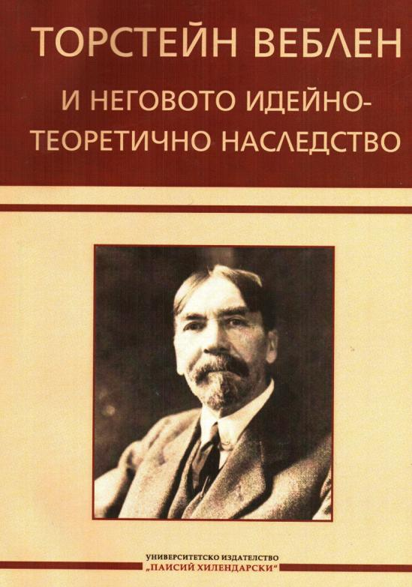
Стоки на Торстейн Веблен (Thorstein Veblen,1857-1929)
Стоки на Т. Веблен - са луксозни стоки, като бижута, парфюми и др. Ако тези стоки се предложат на ниски цени, те няма да привлекат вниманието на купувача.

Slide 25
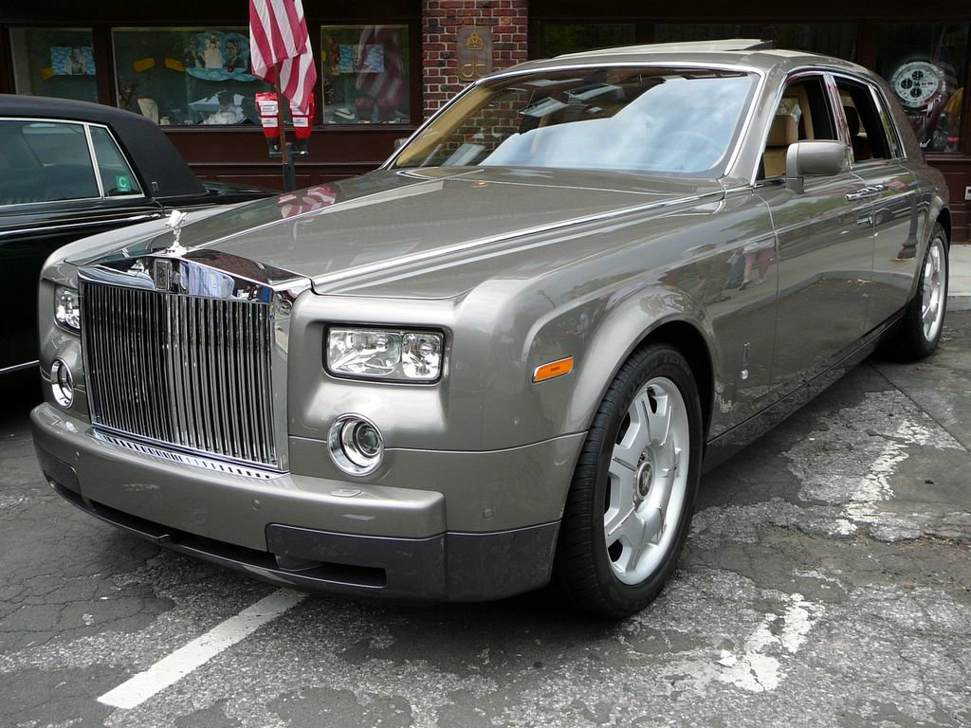
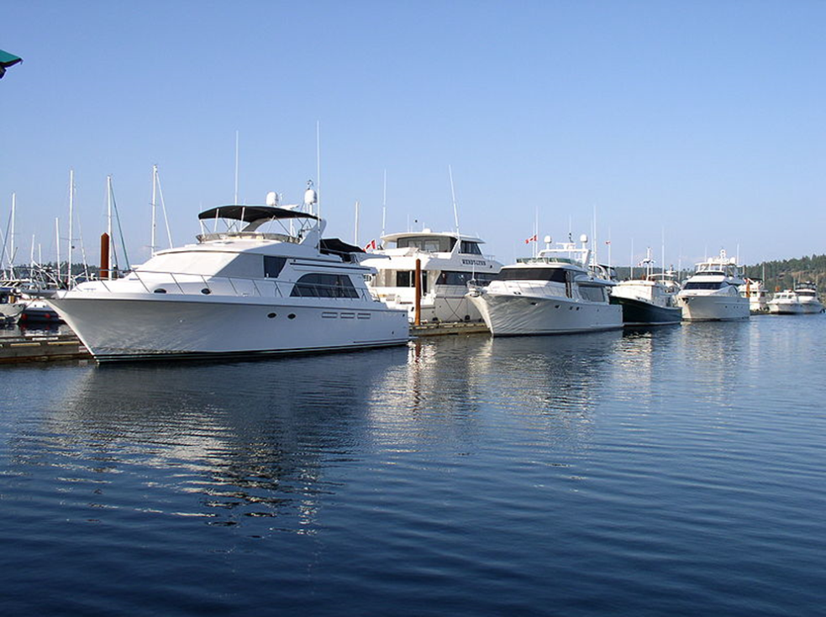

Стоки на Веблен
луксозни стоки
На Apple iPhone 3G Кинг Button: "Така че, ако искате да впечатлите семейството и приятелите си след това, което трябва да закупите този мобилен телефон." "Най-удивителен черта на този телефон е огромния си диамант". Цена = 2,517,345 евро

Slide 26
Обобщение: Промени в кривата на купувачите
0
Движение или изместване на кривите
1.Промяната на цената (при равни други условия)
причинява движение по кривата D 2.Изместването на крива на търсене е в резултат промяната на дохода Y цената на взаимосвързаните стоки Рxy
са свързани с изместването на D кривата
на търсене Вкусовете ... изместват D крива на търсене Очакванията ... изместват D крива на търсене
Notes:
25
Студентите трябва да забележат, че единственият определящ фактор за търсеното количество, което предизвиква движение по кривата е цената. Също така забележете: цената е една от променливите, измерени по протежение на осите на графиката.
Ето едно удобно "правило", за да помогне на студентите да си спомнят дали кривата се измества: Ако търсенето на променливата кара да се извършва движение върху една от осите, вие се движите по кривата. Ако променливата, която причинява търсенето на промяна не се измерва от всяка ос, а след това се измества кривата.
Това правило работи с всички криви в областта на икономиката, които включват една връзка XY. (Т.е., тя работи за кривата на предлагането, кривата на пределния разход, кривите IS и LM, наред с много други, но това не се отнася до криви изготвени навреме серия графики.)

Slide 27

Упражнения Крива на търсене
Начертайте кривата на търсенето за сваляне на музика. Какво се случва с него във всеки от следните сценарии? Защо?
А. Цената на айпод пада Б. Цената на сваляне на музика пада C. Цената на CD-та пада
26
Notes:
Във всеки случай, има само три възможни отговора:
- Кривата се измества на дясно
- Кривата се измества наляво
- Кривата не превключва (въпреки че може да има движение по крива)

Slide 28
Изтеглянето на музика и айпод са допълващи стоки. Понижението на цената на айпод измества кривата на търсенето за сваляне на музика надясно.
P на музиката
P₁
D₁
D₂
Q₁
Q₂
Q
27

Slide 29
B. Цени на музиката
P
Кривата на D не се измества.
Движение надолу по кривата при намаление на P, расте Q.
P₁
P₂
D₁
Q₁
Q₂
Q
28

Slide 30
C. Цена на CD-та пада
Цени на музикалните сваляния
Компактдискове и сваляне на музика са заместители.
Спад в цената на CD-та измества търсенето за сваляне на музика наляво.
P₁
D₂
D₁
Q₂
Q₁
Количество на музикалните сваляния
29

Slide 31
Предлагане
0
Предлаганото количество на всяка стока е сумата, която продавачите са готови и способни да продадат.
Закон на предлагането: твърдението, че предложенето количество на стоки нараства, когато цената на стоката се издига, при равни други условия
Notes:
30
Supply comes from the behavior of sellers.

Slide 32
Функция на предлагането
Функция на предлагането – описва отношението между количеството продукция, която продавачите желаят и са в състояние да продадат, и набор от променливи, които го определят. Функцията може да се представи по следния начин:
където Рх е цената на продукцията;
R- производствените разходи;
Т- технологията;
Ру- цените на алтернативните продукти;
В- целите на фирмата

Slide 33
Предлагане
0
Предлагане: таблицата, която показва връзката между цената на стоката и предлаганото количество.
Пример: предлагане от веригата Starbucks на кафе.
P на кафе | Q предлагано кафе
$0.00 | 0
1.00 | 3
2.00 | 6
3.00 | 9
4.00 | 12
5.00 | 15
6.00 | 18
Забележете, че Starbucks предлага съобразявайки се със закона за търсенето.
Notes:
32

Slide 34
крива на предлагане на Starbucks
0
P на кафе | Q предлагано кафе
$0.00 | 0
1.00 | 3
2.00 | 6
3.00 | 9
4.00 | 12
5.00 | 15
6.00 | 18
P
Q
Notes:
33

Slide 35
Пазарното предлагане на пазара в сравнение с индивидуалното предлагане
0
Предлаганото количество на пазара е сума от количествата, предлагани от всички продавачи на всяка цена.
Да предположим, Starbucks и Jitters са единствените продавачи на този пазар. (Qs = предложено количество)
P
Starbucks
Jitters
Пазар Q^{s}
$0.00
0
+
0
=
0
1.00
3
+
2
=
5
2.00
6
+
4
=
10
3.00
9
+
6
=
15
4.00
12
+
8
=
20
5.00
15
+
10
=
25
6.00
18
+
12
=
30
34
Notes:
34
Отново, допускането на само двама продавачи е явно нарушение на съвършена конкуренция. Въпреки това, той е много по-лесно за студентите да се научат как кривата на предлагането на пазара се отнася до отделните доставки в случая две на продавача.

Slide 36
Крива на пазарното предлагане
0
P | Q^{S} (пазар)
$0.00 | 0
1.00 | 5
2.00 | 10
3.00 | 15
4.00 | 20
5.00 | 25
6.00 | 30
P
Q
Notes:
35

Slide 37
Крива на предлагането
0
Кривата на предлагането показва как цената засяга предлаганото количество, при равни други условия.
Тези "други неща" са неценови детерминанти на предлагането.
Промените в тях измества кривата S
Notes:
36
Неценови детерминанти на предлагането просто означават неща - различни от цената на стоката - които определят предлагането на стоката продавачи.

Slide 38
Крива на предлагането: входни цени
0
Примери за входни цени: заплати, цени на суровините.
Спад на производствените цени прави производството по-изгодно при всяка изходна цена? Тогава фирмите предоставят по-голямо количество на всяка цена, и кривата S измества на дясно.
Notes:
37
През второто тире, "производствената цена" просто означава, цената на стоката, на фирмите за производство и продажба. Използвал съм "производствената цена" тук, за да се разграничи от "входни цени."

Slide 39
Крива на предлагането: производствените цени
0
P
Да предположим, че цената на млякото пада.
При всяка цена, количеството на доставките на мляко ще се увеличи? (По 5 в този пример)
Q
Notes:
38

Slide 40
Крива на предлагането:Технологии
0
Технологията определя колко ресурси са необходими за производството на единица продукция.
Технологичните подобрения намаляват разходите. Същия ефект като спад на производствените цени кривата се измества надясно.
Notes:
39

Slide 41
Крива на предлагане: Продавачи
0
Увеличаването на броя на продавачите увеличава предлаганото количество на всяка цена, и измества S кривата надясно.
Notes:
40

Slide 42
Крива на предлагане: Очаквания
0
Пример:
Събитията в Близкия Изток доведоха до очаквания за по-високи цени на петрола.
В отговор на това собствениците на петролните полета на Тексас намалиха предлагането на петрол, с изключение на някои компоненти, за да продават по-късно на по-висока цена.
S крива се измества наляво.
Като цяло, продавачите могат да коригират предлагането, когато очакванията им за бъдещите цени на предлаганата стока е се очаква да се промени
Notes:
41

Slide 43
обобщение: за движение и изместване
0
Движение или изместване на кривата
цени …движение по кривата S
изместване на кривата S
производствени цени
технология
продавачи
очаквания
Notes:
42

Slide 44

Упражнения 2 Крива на предлагането
Начертайте кривата на предлагането за софтуер за въстановяване на данъчния кредит? Според различните случай какво е вероятно? Според следните сценарии?
A. Търговците на дребно намаляват цената на софтуера.
B. A технологичния напредък? Позволява на софтуера дабъде произведен на по-ниска цена.
В. Професионални съставителите данъчни декларации ще повишат цената на услугите, които те предоставят.
43
Notes:
"Данъчна декларация подготовка на софтуера" означава програми като TurboTax от Quicken и TaxCut от H & R Block.

Slide 45
A. Падане на цените на софтуера за данъчна декларация
Цени на софтуер за връщане на данъци
S кривата не се измества.
Движение надолу по протежение на кривата от P1 до Р2 и от Q1 of Q2
S₁
P₁
P₂
Q₂
Q₁
Количество на софтуер за връщане на данъци
о
44

Slide 46
B. Падането на разходите за производство на софтуера
Цени на софтуер за връщане на данъка
S кривата се измества надясно:
При всяка цена и Q се увеличава.
S₁
S₂
P₁
Q₁
Q₂
Количество на софтуер за връщане на данъка
45

Slide 47
3 C. Професионални съставители повишават цената им
Цена на софтуер за връщане на данъка
S₁
Това измества кривата на търсенето за изготвяне на данъчния софтуер, а не кривата на предлагането.
Количество на софтуер за връщане на данъка
46

Slide 48
Търсене и предлагане -заедно
0
P
Равновесие: Цената в пресечната точка на кривите на търсенето и предлагането е равновесна
D
S
Q
Notes:
47
Нека сега се върнем към примера с мляко, за да илюстрира концепциите за равновесие, недостиг и излишък.

Slide 49
Равновесна цена:
0
цената, която се равнява на доставено количество с търсеното количество
P
D
S
P | Q^{D} | Q^{S}
$0 | 24 | 0
1 | 21 | 5
2 | 18 | 10
3 | 15 | 15
4 | 12 | 20
5 | 9 | 25
6 | 6 | 30
Q
Notes:
48

Slide 50
Равновестна цена:
0
предоставени количества на търсеното и предлагането в равновесната цена
P
D
S
P | Q^{D} | Q^{S}
$0 | 24 | 0
1 | 21 | 5
2 | 18 | 10
3 | 15 | 15
4 | 12 | 20
5 | 9 | 25
6 | 6 | 30
Q
Notes:
49

Slide 51
Излишък (свръхпредлагане):
0
когато предлаганото количество е по-голямо от търсеното количество
P
Пример: ако P = $5,
D
Излишък
S
тогава Q^{D} = 9 кафета
а Q^{S} = 25 кафета
Резултата е излишък от 16 кафета
Q
Notes:
50

Slide 52
Излишък:
0
когато предлаганото количество е по-голямо от търсеното количество
P
Изправени пред излишък? Продавачите се опитват да увеличат продажбите чрез намаляване на цената
D
Излишък
S
При това положение Q^{D} нараства
а Q^{S} намалява
което намалява излишък.
Q
Notes:
51

Slide 53
Излишък
0
когато предлаганото количество е по-голямо от търсеното количество
P
Изправени пред излишък продавачи се опитват да увеличат продажбите чрез намаляване на цената
D
Излишък
S
При този случай Q^{D} нараства а Q^{S} намалява
Цените намаляват до тогава докато се постигне равновесие.
Q
Notes:
52

Slide 54
Недостиг:
0
Когато търсенето количество е по-голямо от предлаганото
P
D
S
Пример: Ако P = $1,
то Q^{D} = 21 кафета
а Q^{S} = 5 кафета
Резултата е недостиг от 16 кафета
Недостиг
Q
Notes:
53

Slide 55
Недостиг на търсенето:
0
когато търсеното количество е по-голямо, отколкото доставено количество
Изправени пред недостиг продавачите повишават цената,
P
D
S
тогава Q^{D} намалява
аQ^{S} расте,
…което намалява недостига
Недостиг
Q
Notes:
54

Slide 56
Недостиг:
0
когато търсеното количество е по-голямо, отколкото доставеното количество
P
Изправени пред недостиг продавачите повишават цената,
D
S
тогава Q^{D} намаляваl
а Q^{S} расте.
Цените продължават да растат, докато на пазара се достига равновесие.
Недостиг
Q
Notes:
55

Slide 57
Три стъпки за анализиране на промените в равновесието
За да се определят ефектите на всяко събитие,
1. Решете дали събитието измества кривата S и крива D, или и двете.
2. Решете в коя посока кривата се движи.
3. Използвайте графика на търсенето и предлагането, за да видите как се променя равновесието на P и Q.
Notes:
56
Първа стъпка изисква да сезнаят всички неща, които могат да пренасочат D и S – детерминантите- неценови на търсенето и на предлагането.

Slide 58
Пример: Пазар на хибридни автомобили
P
Цени на хибридни автомобили
S₁
P₁
D₁
Q
Q₁
Количество на хибридни автомобили
Notes:
57

Slide 59
Пример 1: Изместване на търсенето
Нека да бъдат анализирани- Увеличението на цената на газа.
P
S₁
Стъпка 1:
D кривата се измества
P₂
Стъпка 2:
D измества се надясно because high gas price makes hybrids more attractive relative to other cars.
P₁
Стъпка 3:
Промяната води до увеличение в цената и количество на хибридни автомобили.
D₁
D₂
Q
Q₁
Q₂
Notes:
58

Slide 60
Пример 1: Изместване на търсенето
Внимание: Когато P се повиши, производителите предлагат по-голямо количество хибриди, въпреки че кривата на S не е изместена
P
S₁
P₂
P₁
Винаги бъдете внимателни, за да се прави разлика при изместване в кривата и движението по протежение на кривата.
D₁
D₂
Q
Q₁
Q₂
Notes:
59

Slide 61
Условия за изместване срещу движение на двете криви
Промяна в предлагането: изместване на кривата на S
се случва, когато не-цената е определящ фактор за промените, а доставките (като технология или разходите)
Промяна в доставеното количество: Движение по фиксирана S крива
се случва, когато промените P
Промяна в търсенето: изместване на кривата на D
се случва, когато не-цената е определящ фактор за промените в търсенето (като доход или за брой купувачи)
Промяна в търсеното количество: Движение по фиксирана крива D
се случва, когато промените P
60
Notes:
60
"Доставка" се отнася до позицията на кривата на предлагането, докато "доставено количество" се отнася до конкретната сума, която производителите са готови и способни да продадат.
По същия начин, "търсене" се отнася до позицията на кривата на търсенето, докато "търсеното количество" се отнася до конкретната сума, която потребителите са готови и способни да купуват.

Slide 62
Пример 2: Изместване на предлагането
Нова технология намалява разходите за производство на хибридни автомобили.
P
S₁
S₂
Стъпка 1:
S кривата се измества because event affects cost of production.
D curve does not shift, because production technology is not one of the factors that affect demand.
Стъпка 2:
S измества се надясно because event reduces cost, makes production more profitable at any given price.
P₁
P₂
Стъпка 3: Изместването намалява цената и увеличава количеството.
D₁
Q
Q₁
Q₂
Notes:
61

Slide 63
Пример 3: Изместване и на търсенето и предлагането
Пример: Поскъпване на газта и нова технология намалява производствените разходи
P
S₁
S₂
Стъпка 1:
Двете криви се изместват
P₂
P₁
Стъпка 2:
И двете се изместват надясно.
Стъпка 3:
Q се издига, но ефект върху P е двусмислен
Ако търсенето се увеличава повече от предлагането, P нараства.
D₁
D₂
Q
Q₁
Q₂
Notes:
62

Slide 64
Пример 3: Изместване и на търсенето и предлагането
Пример: цената от поскъпването на газ новата технология намаляват производствените разходи
P
S₁
S₂
Стъпка 3,продължение.
P₁
Но ако предлагането нараства повече от търсенето, P падат.
P₂
D₁
D₂
Q
Q₁
Q₂
Notes:
63

Slide 65
Промените в търсенето и предлагането
Използвайте метода на три стъпки, за да анализирате последиците от всяко събитие на равновесната цена и количеството на сваляне на музика.
Събитие A: A спад в цената на CD-та
Събитие B: Продавачите на сваляне на музика преговарят за намаляване на авторските и лицензионните възнаграждения, те трябва да плащат за всяка песен, която продават.
Събитие C: Събитието A и B, както се случи.
64
Notes:
Важна бележка за събитие B:
Авторските и лицензионните възнаграждения, е че продавачите трябва да плащат на творците са част от продавачите "разходи за производство." Обикновено това възнаграждение е фиксирана сума всеки път, когато една от песните на твореца е изтеглена. Събитие B, следователно, описва намаляване на продавачите на "разходите им за производство."

Slide 66
A. Намаляване на цените на CD
Пазар на музикални сваляния на песни
стъпки
P
1. D кривата се измества
S₁
2. D измества се наляво
P₁
3. P и Q и двете намаляват.
P₂
D₂
D₁
Q
Q₂
Q₁
65
Notes:
Това е разширение на упражнение 1C, където видяхме, че спадът в цената на компактдискове ще доведе до спад в търсенето за сваляне на музика, тъй като двете стоки са заместители.

Slide 67
B. Падането на цената на авторски и лицензионни възнаграждения
Стъпки
Пазарът за сваляне на музика
P
1. S кривата се измества
S₁
S₂
(Авторските и лицензионните възнаграждения, са част от разходите на продавачите)
2. S измества надясно
P₁
P₂
3. P падат, Q расте.
D₁
Q
Q₁
Q₂
66
Notes:
Събитие B: Продавачите на сваляне на музика преговаря за намаляване на авторските и лицензионните възнаграждения, те трябва да плащат за всяка песен, която продават. Това събитие предизвиква спад в "разходи за производство" за продавачите на сваляне на музика. Следователно, кривата на S измества надясно.

Slide 68
C. Падането на цените на CD-та води до намаляване на цената на авторските възнаграждения
Стъпки
1. Двете криви се изместват .
2. D измества налява, S измества надясно.
3. P недвусмислено намалява.
Ефект върху Q е двусмислен: Спадът в търсенето намалява Q, увеличаването на предлагането увеличава Q.
67
Notes:
Не е необходимо да се изготви графика тук. Отговорите на стъпки 1 и 2, трябва да бъдат ясни от части А и Б. Отговорът към стъпка 3 е комбинация от резултатите от A и B.

Slide 69
ЗАКЛЮЧЕНИЕ: Как цените разпределят ресурсите
Един от десетте принципа от тема 1:
Пазарите обикновено са добър начин да се организира икономическата активност.
В пазарните икономики, цените се адаптират към балансиране на търсенето и предлагането. Тези равновесните цени са сигналите, които ръководят икономическите решения и по този начин да разпределят оскъдните ресурси.
Notes:
68
In the textbook, the conclusion of this chapter offers some very nice elaboration on the second bullet point. There is also an “In the News” box with a very nice article titled “In Praise of Price Gouging.”

Slide 70
Обобщение
Един конкурентен пазар има много купувачи и продавачи, всеки от които има малко или никакво влияние върху пазарната цена.
Икономистите използват модела на търсенето и предлагането, за да се анализират конкурентните пазари.
Кривата наклонена надолу на търсенето отразява закона на търсенето, в което се посочва, че търсеното от купувачите количество стока зависи негативно върху цената на стоката си.
69

Slide 71
Обобщение
Освен цената, търсенето зависи от доходите на купувачите, вкусове, очаквания, цените на заместители и допълващите стоки, както и броя на купувачите. Ако един от тези фактори се промени, кривата се измества D.
Кривата на предлагането наклонената нагоре отразява Закона за предлагането, в който се посочва, че доставката на количеството продавачи зависи положително върху цената на стоката си.
Други фактори за доставка включват входните цени, технология, очаквания, и др. на продавачите. Промените в тези фактори изместват кривата на S.
70

Slide 72
Обобщение
Пресечната точка на S и D криви определя пазарното равновесие. В равновесната цена, доставено количество се равнява на заявените за доставка количества.
Ако пазарната цена е над равновесната резултата е излишък, което води до спад на цената.
Ако пазарната цена е под равновесието има недостиг който води, до увеличение на цената
71

Slide 73
Обобщение
Ние можем да използваме схемата на търсенето и предлагането, за да се анализират последиците от всяко събитие на пазара:
Първо, да се определи дали събитието измества едната или двете криви.
Второ, определя посоката на движение
Трето, сравнението на новото равновесие спрямо първоначалното.
В пазарните икономики, цените са сигналите, които ръководят икономическите решения как да се разпределят оскъдните ресурси.
72

Slide 74
Eластичност на търсенето и предлагането
Еластичност – това е реакцията на купувачите и продавачите към количеството на тяхното търсене и предлагане, когато са налице промени в цените и доходите на стопанските субекти.
Факторите влияещи на еластичността могат да бъдат както ценови, така и неценови.

Slide 75
Еластичност на търсенето спрямо цената представлява процентното изменение в количеството на търсенето спрямо процентното изменение в цената на стоката
Еластичността на търсенето е степента на реакция на потребителите, изразена чрез изменение на търсените количества стоки под влияние на изменение на детерминантите на търсенето. Най-важно значение има определянето на ценовата еластичност, на доходната еластичност и на кръстосаната еластичност на търсенето.
Пример: Ако количеството на даден продукт се променя от 10бр. на 20 бр, а цената от 20 лв. на 22,50 лв., то

Slide 76
Еластичност в дадена точка Е p/d
Точковата ценова еластичност на търсенето изразява процентното съотношение между безкрайно малки изменения на търсеното количество и цената
или това е
E^{p}_{d}=(dQ/dp).(p/Q)

Slide 77
Коефициент на средна еластичност (дъгова еластичност)
дъгова еластичност

Slide 78
Фактори на еластичността
Еластичността на търсенето спрямо цената зависи (ценова еластичност) от следните фактори:
наличието на заместители на пазара;
времето;
дял на разходите за покупка на стоката от общия доход;
характер на потребността, която задоволява стоката;
потребителския характер на стоката – дълготрайни стоки или краткотрайни стоки;
рекламата.

Slide 79
Видове ЦЕНОВА еластичност
От посочените формули могат да се получат следните резултати и тогава търсенето ще бъде:
а. съвършено нееластично при; Еd=0
б. нееластично;Ed<1
в. полуеластично; Ed=1
г. еластично;Ed>1
д. съвършено еластично

Slide 80
Доходна еластичност на търсенето Тя разкрива количествената промяна в търсенето количество от дадена стока, като следствие от промените в доходите на потребителите. Ако се отбележи дохода с Y, тогава се получава следната формула:
при >1 предмети за разкош,
при <0 малоценни стоки,
при >0 и <1 нормални стоки.
1) Нормални стоки – при нарастване на дохода тяхното търсене също нараства, а коефициентът на доходна еластичност е >0;
2) Малоценни стоки – при нарастване на дохода тяхното потребление намалява, а коефициентът на доходна еластичност е <0;
3) Луксозни стоки – потреблението им се формира при достигнато високо равнище на дохода.
Доходна еластичност на търсенето

Slide 81
Кръстосана еластичност (брутна еластичност) на търсеното на стока i спрямо цената на стока j
взаимозаменяеми стоки
взаимодопълващи се стоки

Slide 82
Кривата на Енгел
изразява зависимости, свързани с изменението на структурата на потреблението при растежа на дохода. Тя се определя от закона на Енгел – когато доходът расте, относителният дял на разходите за храна намалява, но се увеличават разходите за културни потребности, т.е. изменя се структурата на потреблението на малоценните и нормалните стоки, както и относителните дялове на тези стоки. По принцип кривата на Енгел изразява правата зависимост между изменението на дохода и изменението на търсеното количество от една стока (при нормални стоки) при постоянно равнище на нейната цена.
Ако доходът е фиксиран, но цената намалява, кривата на Енгел се измества надясно и обратно. Когато цената нараства, но едновременно нараства и доходът, търсеното количество е постоянно.

Slide 83
Еластичност на предлагането-ES
При:
Es=0 съвършено нееластично предлагане;
Es<1 нееластично предлагане;
Es =1 полуеластично предлагане;
Es >1 еластично предлагане;
Es→∞ съвършено еластично предлагане

Slide 84
Еластичност на предлагането

Slide 85
Фактори, оказващи влияние на еластичността на предлагането
времето за приспособяване на фирмите към настъпилите промени;
степента на натоварване на производствените мощности;
равнището на стоковите запаси;
мобилност на производствените фактори

Slide 86
Търсене, предлагане и пазарно равновесие На практика не може да има потребление без производство, съответно търсене без предлагане. Кривите на пазарното търсене и предлагане се получават като хоризонтална сума от индивидуалните криви на търсенето и предлагането.
Пазарна крива на търсенето
d₁
d₂
D= d₁+d₂
d₁
d₂
0 1 3 Q
0 1 2 Q
0 1 2 3 4 5

Slide 87
Пазарно равновесие
P
D
S
А
В
P₁
P_{e}
P₂
Е
М
N
0 Q₁ Q₂ Q_{e} Q₃ Q₄ Q

Slide 88
Презентацията е за обучение на специалности
Правата на авторите са запазени и да не се използва за други цели

Slide 89
Използвана литература
Манлиев, Г.,Микроикономика, изд.КИНГ,2010
Балинов, Б.,и колектив,“Икономика“-1 част микроикономика, изд. На ТУ-София, 2006
http://www.bg-finansi.info/ikonteo5.html
http://nauka.bg/Биографии-на-видни икономисти-речник)
Снимки: http://en.wikipedia.org/wiki/; https://www.google.bg/search?
http://finconomy.com

